Slide 1
Доработки функциональности ЕИС в части закупок лекарственных препаратов

Slide 2
Доработки ЕИС в части закупок лекарственных препаратов
Ограничение выбора единиц измерения лекарственных препаратов в сведениях о контракте (по приказу Минздрава 870н)
Повышение качества данных о лекарственных препаратах в сведениях об исполнении контракта
Указание основания внесения сведений о лекарственном препарате в ручном режиме (не из ЕСКЛП)

Slide 3
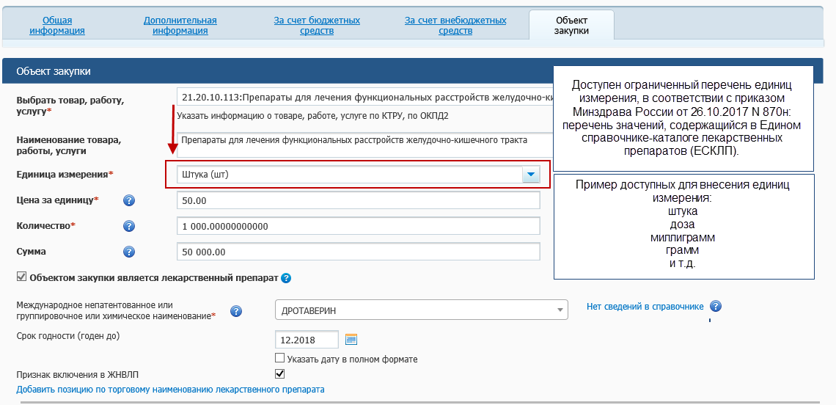
Ограничение выбора единиц измерения лекарственных препаратов в сведениях о контракте (по приказу Минздрава 870н)

Slide 4
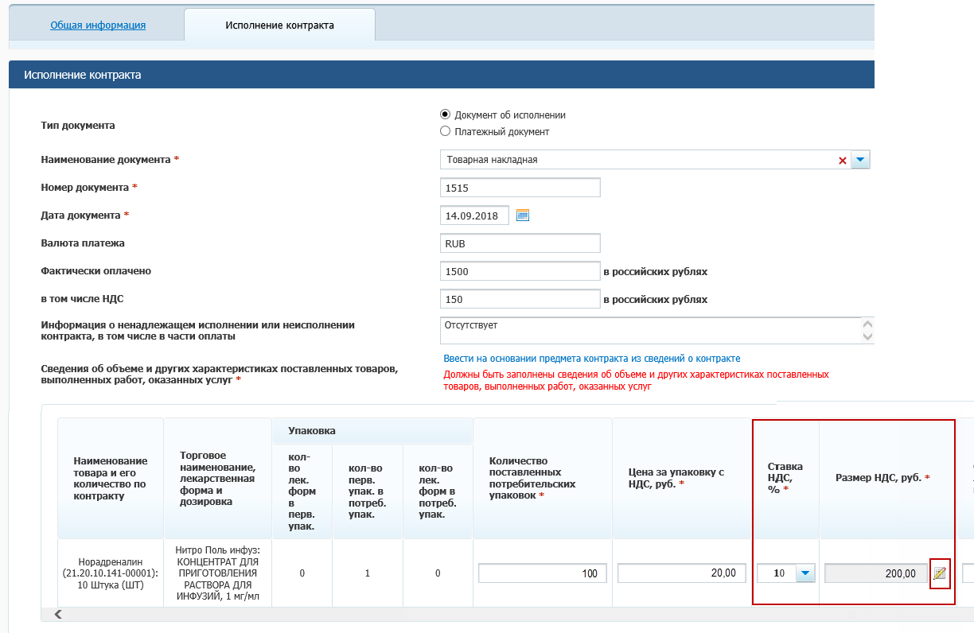
Повышение качества данных о лекарственных препаратах в сведениях об исполнении контракта (экранная форма 1)

Slide 5
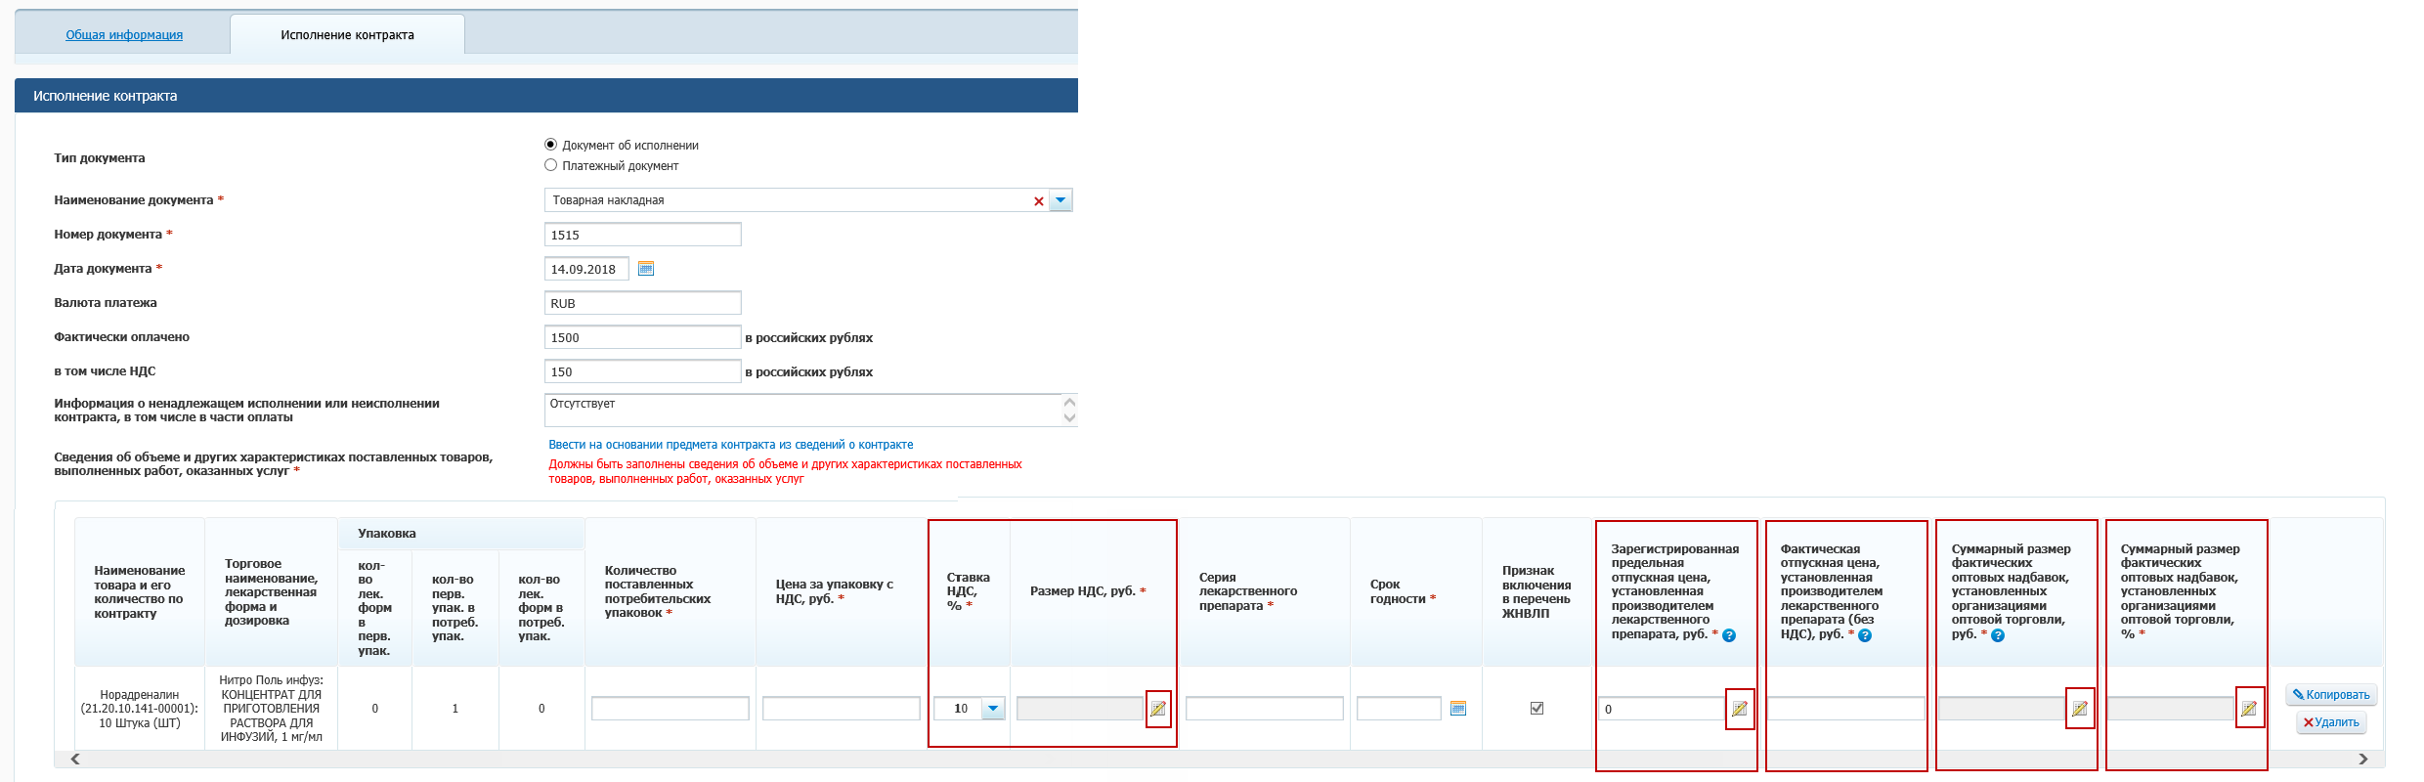
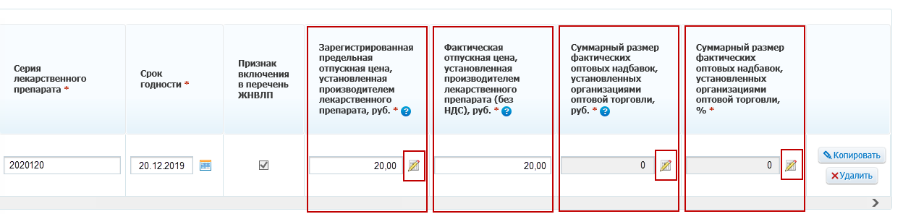
Повышение качества данных о лекарственных препаратах в сведениях об исполнении контракта (экранная форма 2)

Slide 6
Повышение качества данных о лекарственных препаратах в сведениях об исполнении контракта (правила заполнения полей)
Доработка | Заполнение поля
Скорректировано наименование поля на «Цена за упаковку с НДС, руб.» | в поле указывается информация о цене с НДС.
Добавлено поле «Ставка НДС, %» | поле обязательно для заполнения, для выбора доступны конкретные значения
Добавлено поле «Размер НДС, руб.» | поле автоматически рассчитывается из значений цены за упаковку в рублях и ставки НДС, корректировка значения поля «Размер НДС, руб.» производится с помощью значка «Карандаш», корректировки доступна в пределах 1 копейки с целью устранения ошибок округления.
Доработано поле «Зарегистрированная предельная отпускная цена, установленная производителем, руб.» | по умолчанию поле недоступно для редактирования, если значение заполнено автоматически на основании данных ЕСКЛП. Корректировка значения поля производится с помощью значка «Карандаш», корректировки доступна для исправления технических ошибок в ЕСКЛП. Если поле не заполнено на основании данных ЕСКЛП, то оно доступно для редактирования по умолчанию.
Добавлено поле «Суммарный размер фактических оптовых надбавок, установленных организациями оптовой торговли, руб.» | поле рассчитывается автоматически. Если значение «Цена за упаковку, руб.» за вычетом значений «Размер НДС, руб.» и «Фактическая отпускная цена, установленная производителем лекарственного препарата (без НДС), руб.» рассчитанное значение меньше «0», тогда автоматически проставляется значение «0» и признак отсутствия оптовой надбавки. По умолчанию поле недоступно для редактирования, корректировка значения поля «Суммарный размер фактических оптовых надбавок, установленных организациями оптовой торговли, руб.» производится с помощью значка «Карандаш», корректировки доступна в пределах 1 копейки с целью устранения ошибок округления.
Добавлено поле «Суммарный размер фактических оптовых надбавок, установленных организациями оптовой торговли, %» | поле рассчитывается автоматически. По умолчанию поле недоступно для редактирования, корректировка значения поля «Суммарный размер фактических оптовых надбавок, установленных организациями оптовой торговли, %» производится с помощью значка «Карандаш» с целью устранения ошибок округления.

Slide 7
Повышение качества данных о лекарственных препаратах в сведениях об исполнении контракта (новые автоматические контроли)
Суть автоматического контроля | Уровень контроля
Цена за упаковку лекарственного препарата, включенного в перечень ЖНВЛП, уменьшенная на размер НДС, не должна отличаться от суммы значений реквизитов «Фактическая отпускная цена, установленная производителем лекарственного препарата (без НДС), руб.» и «Суммарный размер фактических оптовых надбавок, установленных организациями оптовой торговли, руб.» более чем на 1 копейку | Предупреж-дение
Фактическая отпускная цена, установленная производителем лекарственного препарата, включенного в перечень ЖНВЛП, не может превышать зарегистрированную отпускную цену установленную производителем лекарственного препарата
Размер НДС, указанный пользователем, не может отличаться от вычисленного более чем на 1 копейку
Суммарный размер фактических оптовых надбавок, установленных организациями оптовой торговли, в рублях, заданный пользователем, не может отличаться от вычисленного более чем на 1 копейку
Суммарный размер фактических оптовых надбавок, установленных организациями оптовой торговли, в процентах, заданный пользователем не может отличаться от вычисленного более чем на 0,01
Значение поля «Размер НДС, руб.» не должно быть пустым (может быть 0)
Значение поля «Фактическая отпускная цена, установленная производителем лекарственного препарата (без НДС), руб.» не должно быть пустым (может быть 0)
Значение поля «Суммарный размер фактических оптовых надбавок, установленных организациями оптовой торговли, руб.» не должно быть пустым (может быть 0)
Значение поля «Суммарный размер фактических оптовых надбавок, установленных организациями оптовой торговли, %» не должно быть пустым (может быть 0)
По формируемой информации об исполнении контракта и всем ранее размещенным сведениям об исполнении контракта сумма произведений реквизитов «Цена за упаковку (с НДС), руб.» и «Количество поставленных потребительских упаковок») не должно превышать значения цены контракта
По формируемой информации об исполнении контракта и всем ранее размещенным сведениям об исполнении контракта по данному лекарственному препарату сумма произведений реквизитов «Цена за упаковку (с НДС), руб.» и «Количество поставленных потребительских упаковок» не должна превышать значения суммы по объекту(ам) закупки, в котором данный лекарственный препарат указан
При закупке лекарственных препаратов внесение информации по завершению контракта (этапа контракта) должно быть доступно, только если внесена информация хотя бы по одному исполнению по контракту (этапу контракта), с внесенными данными по количеству и стоимости поставленных лекарственных препаратов
Цена за упаковку лекарственного препарата, включенного в перечень ЖНВЛП, уменьшенная на размер НДС, не должна превышать зарегистрированную производителем предельную отпускную цену | Предупреж-дение

Slide 8
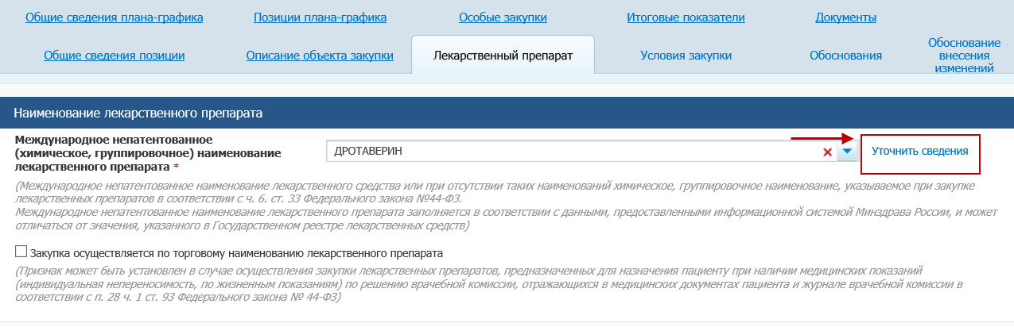
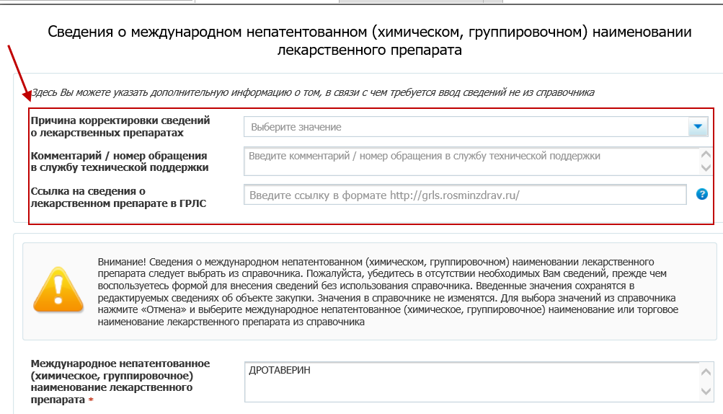
Указание основания внесения сведений о лекарственном препарате в ручном режиме (не из ЕСКЛП)
В целях недопущения произвольной корректировки сведений, содержащихся в ЕСКЛП, с выходом версии 8.3. при формировании информации о лекарственном препарате в позиции плана-графика закупок, извещении об осуществлении закупки, сведениях о заключенном контракте доработана логика ручной корректировки сведений, содержащихся в ЕСКЛП.

Slide 9
Указание основания внесения сведений о лекарственном препарате в ручном режиме (правила заполнения полей)
Поле | Заполнение поля
«Причина корректировки сведений о лекарственных препаратах» | доступен выбор из ограниченного перечня причин
«Комментарий / номер обращения в службу технической поддержки» | текстовое поле, в котором указывается номер зарегистрированного обращения в службу технической поддержки ЕИС по вопросу отсутствия необходимых сведений в справочнике ЕСКЛП в ЕИС, также допустимо указание комментария, детализирующего причину корректировки сведений о лекарственном препарате Поле обязательно для заполнения при выборе «Причины корректировки сведений о лекарственных препаратах» значений: указываются сведения о лекарственном препарате для ветеринарного применения лекарственный препарат произведен аптечной организацией, индивидуальным предпринимателем, имеющим лицензию на фармацевтическую деятельность, по рецепту лекарственный препарат ввезен в Российскую Федерацию для оказания медицинской помощи по жизненным показаниям конкретного пациента на основании разрешения, выданного уполномоченным федеральным органом исполнительной власти
«Ссылка на сведения о лекарственном препарате в ГРЛС» | поле для внесения ссылки на требуемое значение лекарственного препарата, сведения о котором присутствуют в Государственном реестре лекарственных средств (далее - ГРЛС), обязательно указывается только ссылка на препарат в ГРЛС. Поле обязательно для заполнения при выборе «Причины корректировки сведений о лекарственных препаратах» значений: сведения отсутствуют в справочнике лекарственных препаратов в ЕИС справочник лекарственных препаратов в ЕИС содержит некорректные/неполные сведения

